Slide 1
CONCORSO DI STORIA CONTEMPORANEA
(11/11/2019
Traccia 3 I 50 anni della Regione Piemonte

Slide 2


Slide 3
IL CAMMINO DELLE REGIONI, DATE FONDAMENTALI
1° GENNAIO 1948: entra in vigore la COSTITUZIONE ITALIANA. Il titolo V (art. 114-133) distingue le regioni in due categorie: a statuto speciale e a statuto ordinario.
16 MAGGIO 1970, LEGGE n. 281: provvedimenti finanziari per l’ATTUAZIONE DELLE REGIONI.
22 MAGGIO 1971, Legge n. 338: approvazione STATUTO DELLA REGIONE PIEMONTE.
22 NOVEMBRE 1999, Legge costituzionale n. 1: ELEZIONE DIRETTA DEL PRESIDENTE DELLA GIUNTA REGIONALE + AUTONOMIA STATUTARIA
18 OTTOBRE 2001, Legge costituzionale n. 3: RIFORMA DEL TITOLO V della Costituzione italiana
4 MARZO 2005, Legge regionale: NUOVO STATUTO DELLA REGIONE PIEMONTE

Slide 4
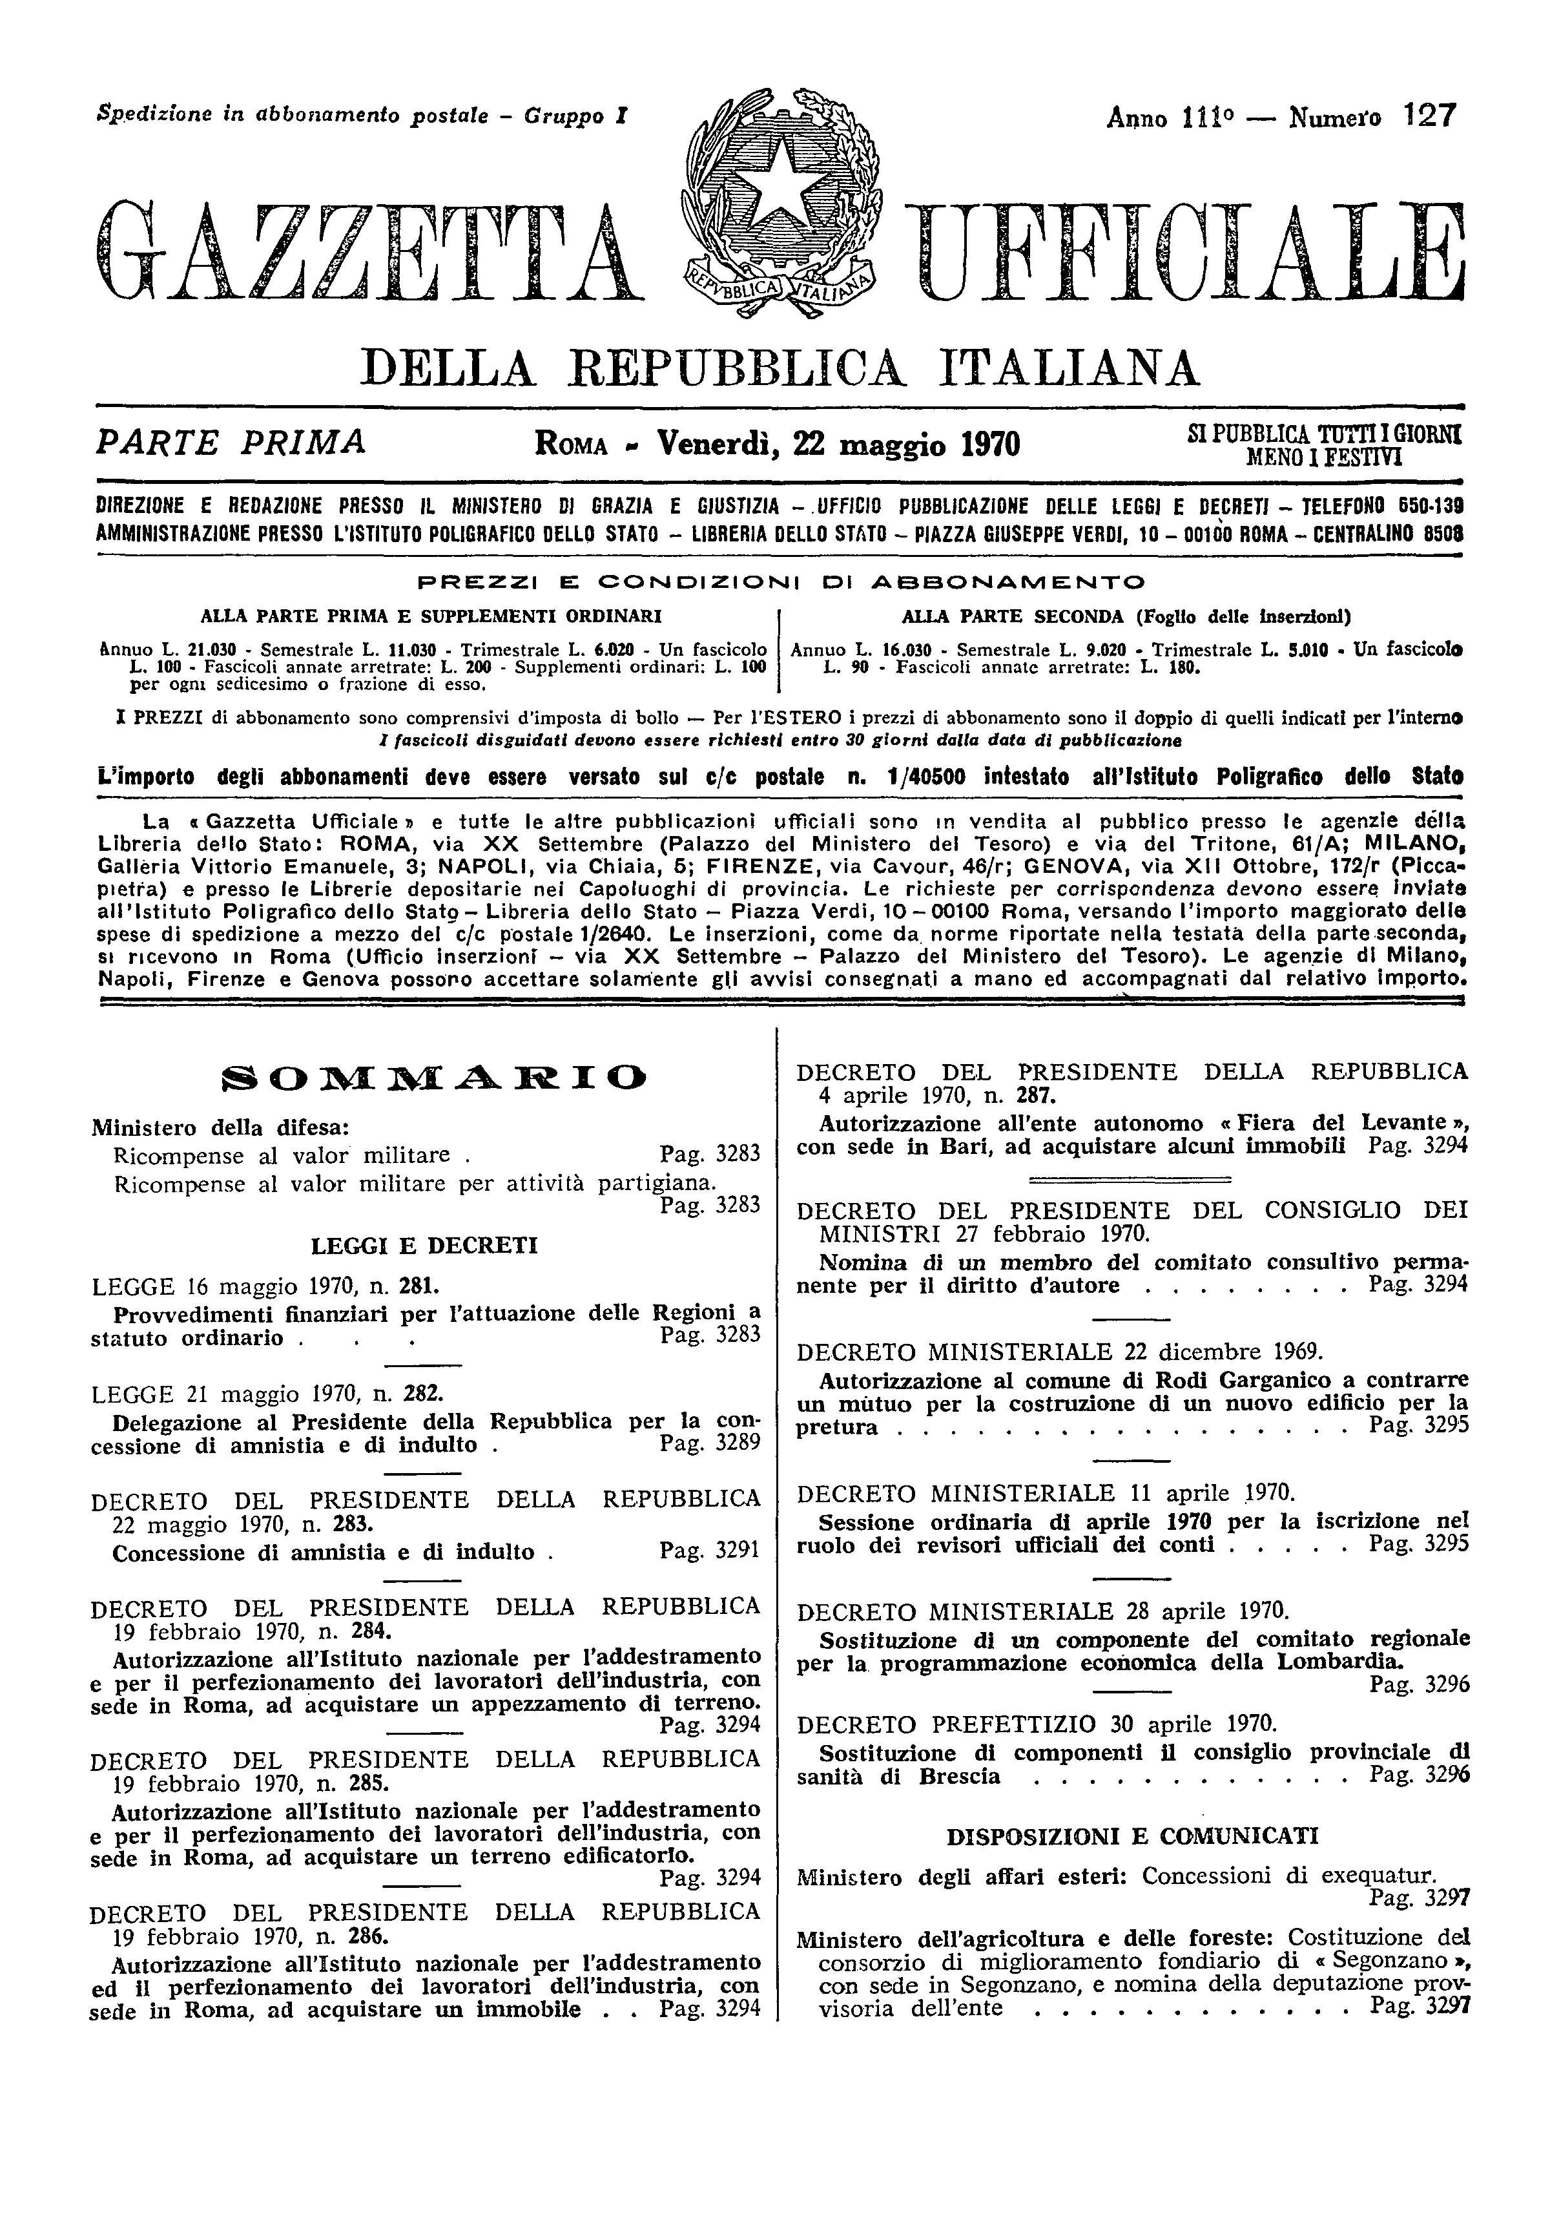

Slide 5
Consegna (dalla traccia):
«Attraverso un’analisi dell’attività legislativa dalle origini all’attualità, passando per le novità normative ed un confronto con le altre realtà regionali, anche comparando gli statuti, si elabori un prodotto capace di mettere in luce le caratteristiche, gli esiti e le potenzialità del ruolo della Regione Piemonte in uno dei vari ambiti della sua attività»

Slide 6


Slide 7
Fonti giuridiche
titolo V (art. 114-133) della Costituzione italiana del 1948
Legge 281 16 maggio 1970
Legge costituzionale n. 3, 18 ottobre 2001
Legge regionale 4 marzo 2005, STATUTO DELLA REGIONE PIEMONTE

Slide 8
FONTI secondarie
Voce Regionalismo dell’Enciclopedia Treccani
Breve storia del regionalismo italiano (da Wikiversità: https://it.wikiversity.org/wiki/Breve_Storia_del_Regionalismo_Italiano)
Il regionalismo italiano dall’Unità alla Costituzione e alla sua riforma - Resoconto convegno (http://www.amministrazioneincammino.luiss.it/app/uploads/2011/11/Resoconto-convegno-Il-regionalismo-italiano.pdf)

Slide 9
Sitografia ufficiale
Sito della Conferenza delle Regioni (http://www.regioni.it/)
Sito Regione Piemonte
ISSiRFA , ISTITUTO DI STUDI SUI SISTEMI REGIONALI FEDERALI E SULLE AUTONOMIE ''Massimo Severo Giannini'‘ (http://www.issirfa.cnr.it/)

Slide 10
Temi di ricerca
Il regionalismo italiano dall’Unità (1861) alla riforma della Costituzione (2001)
Regionalismo e federalismo
Il problema del regionalismo asimmetrico (in Italia esistono forme di autonomia molto ampia per alcune Regioni a statuto speciale e forme di autonomia più limitata per le Regioni ordinarie)
Le due fasi del regionalismo: la prima (1970-2001) prevalentemente amministrativa, la seconda (2001-oggi) prevalentemente legislativa?
Le riforme costituzionali del 1999 e del 2001 e il contesto politico che le ha prodotte
I poteri del presidente della Regione (governatore): un regime semipresidenziale?
Le leggi elettorali regionali : positività e criticità
Regionalismo e unità dello Stato sono in contrapposizione?
Quale futuro per le Regioni italiane, tra autonomia differenziata e ordinamento europeo (UE)?

Slide 11
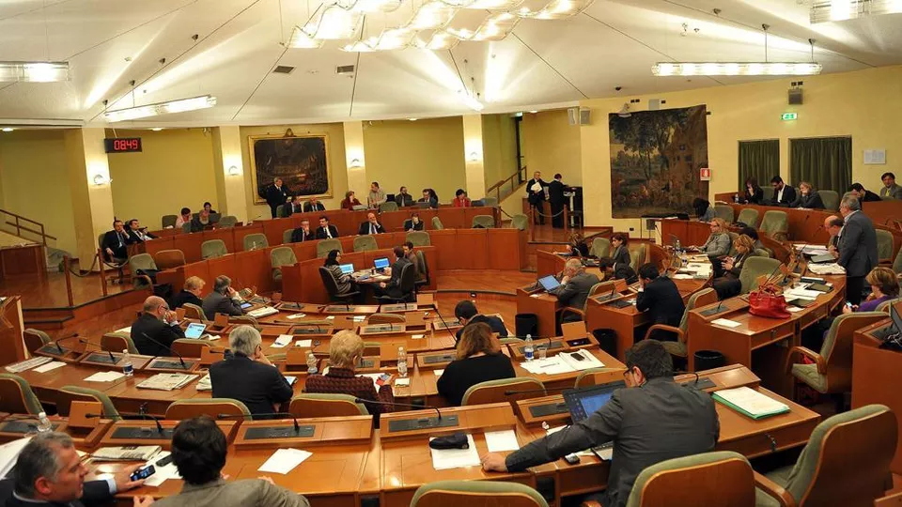

Slide 12
Studi di caso
Il Titolo V nella Costituzione del ‘48 e nella revisione del 2001
Analisi (presupposti, attuazione, ricadute sul territorio) di una delle leggi regionali piemontesi
Analisi dello Statuto della Regione Piemonte (2005). Eventuale confronto con altri statuti regionali
Una storia della Regione Piemonte per immagini
I Parchi del Piemonte
Le politiche della Regione Piemonte:
- i servizi (scegliere un ambito tra santità, trasporti, istruzione, cultura)
- le politiche agricole
La Regione e l’attuale crisi industriale
Le storie: personalità di rilievo nei consigli regionali piemontesi

Slide 13


